Slide 1
請你猜猜看
開始

Slide 2


請問我喜歡做什麼?
放風箏
看電視
畫畫

Slide 3
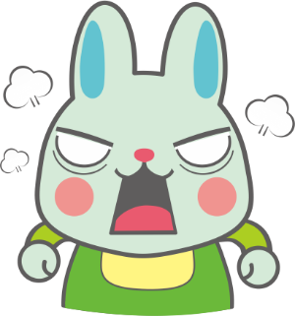
答錯了！
重來

Slide 4

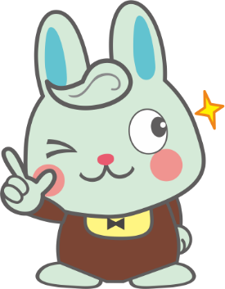
答對了!你好棒
結束

